Slide 1

Социально-негативные явления: классификация, детерминирующие факторы, терминология. Основные аспекты профилактики незаконного потребления наркотических средств и психотропных веществ, наркомании и других социально-негативных явлений
Сылко Анна Александровна, начальник отдела мониторинга и взаимодействия с муниципальными образованиями областного государственного казенного учреждения «Центр профилактики наркомании»

Slide 2
ЧТО ТАКОЕ СОЦИАЛЬНО-НЕГАТИВНЫЕ ЯВЛЕНИЯ?
КЛАССИФИКАЦИЯ:
Социально-негативные явления - это такие явления, которые не относятся к преступным, тем не менее, представляют немалую общественную опасность (вредность), активно подпитывают преступность, неблагоприятно сказываются на физическом (психическом) здоровье населения, общественной нравственности.
1)Социально-активного типа:
– пьянство и алкоголизм;
– наркомания и токсикомания;
– проституция и половые перверсии (извращения);
– пристрастие к азартным и компьютерным играм;
2) Социально-пассивного типа:
– бродяжничество и попрошайничество;
– беспризорность и безнадзорность малолетних (несовершеннолетних);
– поддержка экстремистов, анархистов, сепаратистов;
– сектантство;
– тунеядство и паразитический образ жизни;
– склонность к суициду и др.

Slide 3
Детерминирующие факторы
а) безработица;
б) инфляция;
в) социальное неравенство;
г) низкий уровень заработной платы;
д) отсутствие стимулов к самореализации;
е) упущения в семейном и школьном воспитании;
ж) слабое развитие институтов гражданского общества;
з) отсутствие идеологической работы в трудовых коллективах;
и) снижение нравственности и духовности в обществе;
к) утрата людьми социально значимых целей и смысла жизни и т.п.

Slide 4


НОРМАТИВНО–ПРАВОВАЯ БАЗА
Федеральный закон от 8 января 1998 года № 3-ФЗ
«О наркотических средствах и психотропных веществах»;
Закон Иркутской области от 7 октября 2009 года
№ 62/28-оз «О профилактике незаконного потребления наркотических средств и психотропных веществ, наркомании и токсикомании в Иркутской области»;
Указа Президента Российской Федерации от 9 июня 2010 года № 690 «Об утверждении Стратегии государственной антинаркотической политики Российской Федерации до 2020 года»;

Slide 5
НОРМАТИВНО–ПРАВОВАЯ БАЗА
Совместный приказ министерства по молодежной политике Иркутской области и министерства образования Иркутской области от 25 марта 2019 года № 16-мпр/20-мпр
«Об утверждении Инструктивно-методических указаний об определении порядка организации и деятельности кабинетов профилактики в организациях, осуществляющих образовательную деятельность по образовательным программам среднего профессионального и высшего образования, основным программам профессионального обучения и по дополнительным профессиональным программам».
Инструктивно – методические указания по порядку организации и деятельности, общественных наркопостов – постов здоровья в учреждениях основного общего и среднего (полного) общего образования», утвержденными приказом министерства образования Иркутской области и министерства здравоохранения Иркутской области от 2 августа 2013 года № 52-мпр/130-мпр

Slide 6
ЧТО ТАКОЕ НАРКОМАНИЯ?
Согласно Федерального закона от 08 января 1998 года
N 3-ФЗ «О наркотических средствах и психотропных веществах»
Наркомания – это заболевание, обусловленное зависимостью от наркотического средства или психотропного вещества

Slide 7
ЧТО ТАКОЕ НАРКОТИЧЕСКИЕ ВЕЩЕСТВА?
Согласно Федерального закона от 08 января 1998 года
N 3-ФЗ «О наркотических средствах и психотропных веществах»
Наркотические средства – это вещества синтетического или естественного происхождения, препараты, включенные в Перечень наркотических средств, психотропных веществ и их прекурсоров, подлежащих контролю в Российской Федерации, в соответствии с законодательством Российской Федерации, международными договорами Российской Федерации, в том числе Единой конвенцией о наркотических средствах 1961 года.

Slide 8
ЧТО ТАКОЕ НОВЫЕ ПОТЕНЦИАЛЬНО ОПАСНЫЕ ВЕЩЕСТВА?
Понятие введено в Закон с 2015 года
Согласно Федерального закона от 08 января 1998 года
N 3-ФЗ «О наркотических средствах и психотропных веществах»
Новые потенциально опасные вещества – это вещества синтетического или естественного происхождения, включенные в Реестр новых потенциально опасных психоактивных веществ, оборот которых в Российской Федерации запрещен.
К данным веществам относятся: «спайсы», «соли» и др.

Slide 9
Существуют ли разделение наркотических средств на легкие и тяжелые?
НЕТ
нет

Slide 10
Признаки зависимости от гашиша
Интоксикация гашишем проявляется сначала
Покраснением лица,
Расширение зрачков,
Блеском глаз,
Сухостью во рту,
Учащение пульса и дыхания.
Затем возникают характерные психические изменения – окружающие предметы воспринимаются с необычайной четкостью, мысли резко ускоряются, ощущение времени изменяется, наблюдаются неадекватная и безудержная веселость, приступы смеха.
Далее нарушается координация движения, речь превращается в бессвязное бормотание. Впоследствии возбуждение спадает, сменяется заторможенностью, слабостью, бледностью, вялостью.

Slide 11
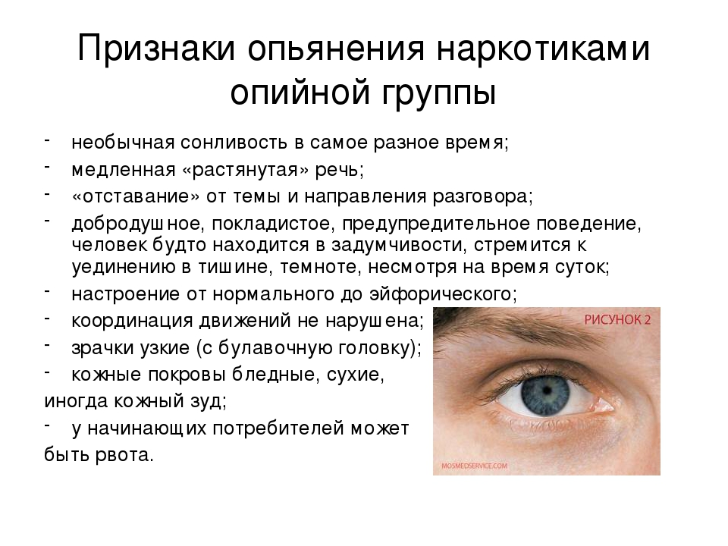
Что из нижеперечисленного не является признаком гашишного опьянения?
суженные зрачки
И. Н. Пятницкая выделяет четыре последовательные фазы гашишного опьяне­ния. Для первой — фазы страха и тревоги, возникающей через несколько минут после приема гашиша, характерны ощущение ужаса, тревожная подозрительность. Наряду с обостренным восприятием внешних раздражителей отмечается повышенная пугливость. Как правило, отмечаются расширение зрачков, покраснение лица, дрожь в руках. Ку­рильщик ощущает сухость во рту, тепло по всему телу, тяжесть в ногах, Спустя 5 минут первая фаза сменяется второй. В это время наблюдаются рас­стройства восприятия, мышления, сознания и соматических функций. Курящие воспри­нимают цвета необычно яркими, контуры предметов видятся им четкими, контрастны­ми или, наоборот, расплывчатыми. В этой фазе отмечаются особый блеск глаз, учаще­ние пульса, подъем артериального давления, оживление сухожильных рефлексов, шат­кость походки, неустойчивость.

Slide 12
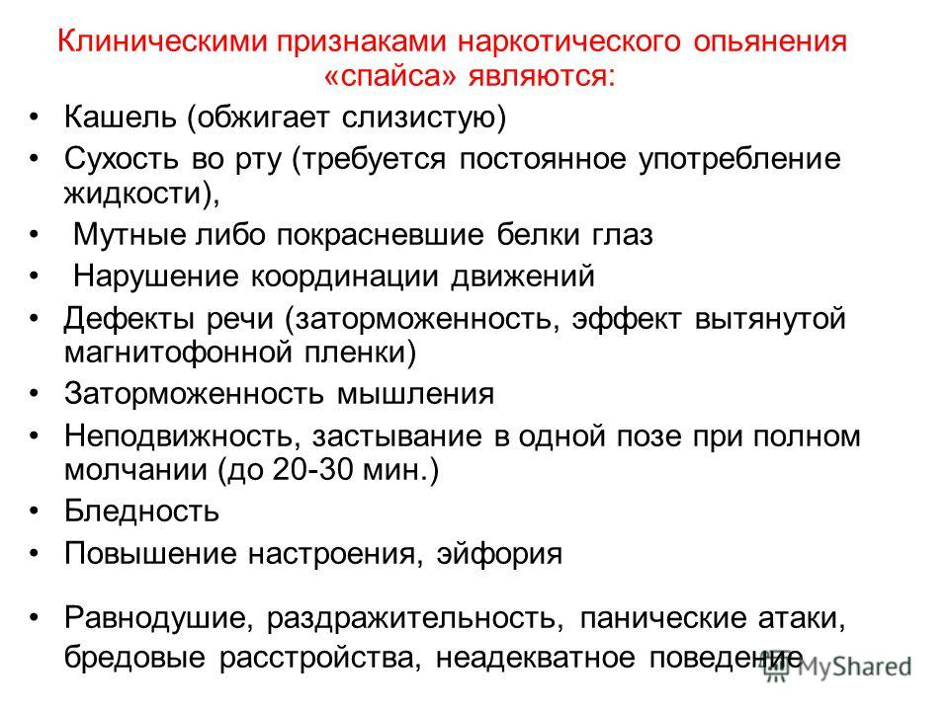

Slide 13
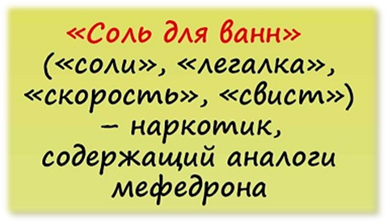
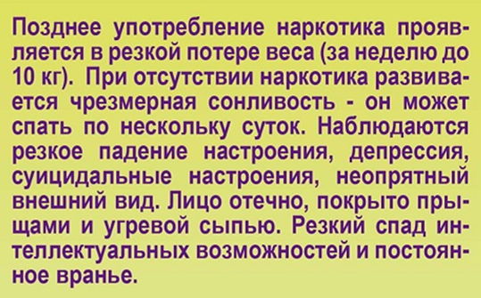
Признаки употребления «соли»:
- Дикий взгляд,
- Жажда вызванная обезвоживанием,
- Тревожное состояние (у него возникает ощущение, что за ним следят, что за ним пришли)
- Дефекты речи (судорожные движения нижней челюстью, гримасы),
- Отсутствие аппетита,
- Галлюцинации (как правило, слуховые),
- Жестикуляция (непроизвольные движения руками, ногами, головой),
- Бессонница,
- Невероятный прилив энергии (желание двигаться, что-то делать, но действия обычно не продуктивны),
- Желание делать кропотливую работу (как правило начинают разбирать на составляющие сложные механизмы),
- Появляются бредовые идеи (например, поуправлять миром).
Всё это сопровождается гонором, высокомерием и полным отсутствием самокритики.

Slide 14
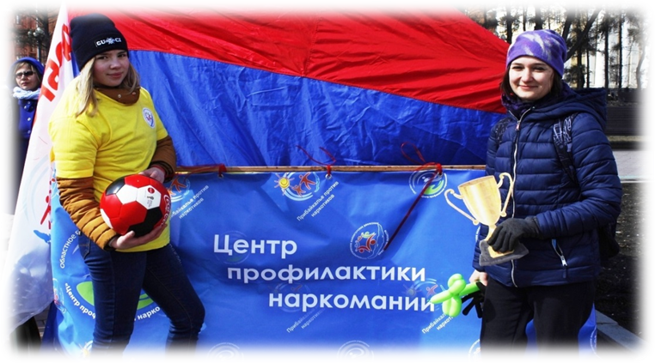
ЧТО ТАКОЕ ПЕРВИЧНАЯ ПРОФИЛАКТИКА НАРКОМАНИИ?
Определение Всемирной организации здравоохранения (ВОЗ)
Первичная профилактика – это комплекс мер, препятствующих возникновению,
распространению наркомании и
незаконному обороту наркотиков.

Slide 15
Что такое профилактические мероприятия?
Профилактические мероприятия – это мероприятия, направленные на предупреждение потребления наркотических средств или психотропных веществ без назначения врача и укрепление психического здоровья лиц, потребляющих наркотические средства или психотропные вещества без назначения врача

Slide 16
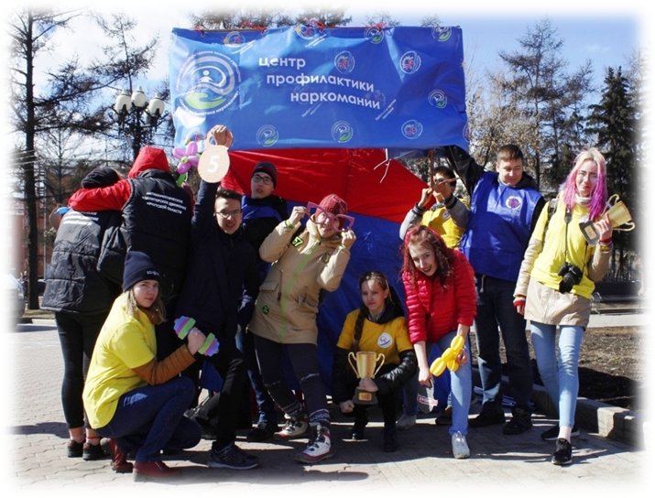
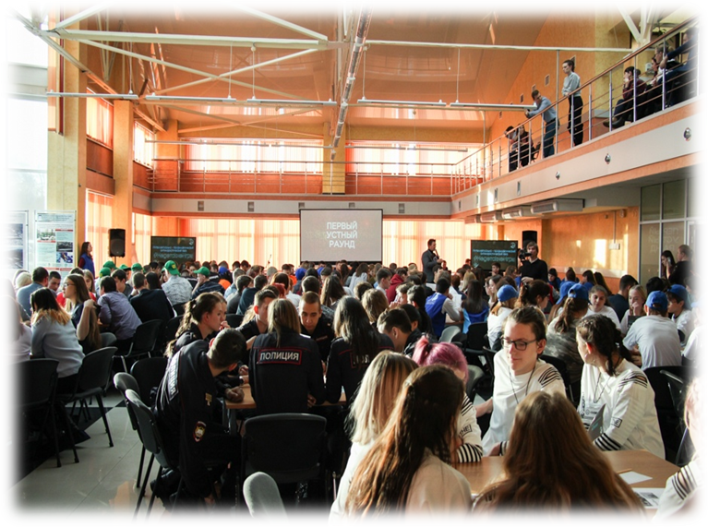
Формы профилактических мероприятий
Информационно-разъяснительная лекция;
Кинолектории
Квесты
Флешмобы
Конкурсы социальной рекламы
Ток-шоу
Мастер-классы
Ролевые игры
Панельные дискуссии
Социально-психологический тренинг

Slide 17
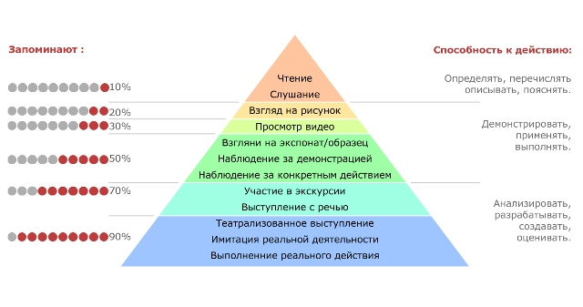
Конус обучения
(результаты исследовательской деятельности
Эдгара Дейла)

Slide 18
О концепции профилактики злоупотребления психоактивными веществами в образовательной среде
Приказ Министерства образования РФ от 28 февраля 2000 года № 619
Главная цель - объединении образовательных, социальных и медицинских мер в рамках первичной, вторичной и третичной профилактики, обеспечивающих достижение общего результата:
- снижение спроса и, следовательно, распространенности наркотиков среди детей и молодежи и вовлечения их в наркогенную ситуацию и субкультуру; | - снижение заболеваемости наркоманиями, токсикоманиями и алкоголизмом; | - снижение медико-социальных последствий злоупотребления психоактивными веществами (ПАВ) - инфекционных гепатитов, ВИЧ-инфекций, венерических заболеваний психических расстройств, суицидов, прекращение образования, разрушение семей, криминализация детей и молодежи.
Описывает: основные принципы профилактики, поэтапную работу всех форм профилактики; профилактическую антинаркотическую работу в образовательных учреждениях, во внешкольных учреждениях и сфере досуга; концепцию капр; профилактическая антинаркотическая помощь семье и работу с родителями.

Slide 19

Концепция развития волонтерской антинаркотической деятельности в Иркутской области
Утверждена распоряжение Губернатора Иркутской области
от 30 марта 2018 года N 40-р
Цель Концепции - развитие волонтерского антинаркотического движения в общеобразовательных организациях, профессиональных образовательных организациях, а также образовательных организациях высшего образования, находящихся на территории Иркутской области, создание условий для вовлечения подростков и молодежи в антинаркотическую деятельность.
создание условий для устойчивого и планомерного развития волонтерского антинаркотического движения в Иркутской области, способствующих формированию активной гражданской позиции и ответственности у подростков и молодежи; | вовлечение все большего количества подростков и молодежи в антинаркотическую деятельность; | повышение уровня общественной активности населения Иркутской области, вовлеченности граждан в решение социальных задач.
В муниципальных образованиях Иркутской области проводится подготовка волонтеров специалистами региональной системы профилактики незаконного потребления наркотических средств и психотропных веществ, наркомании и токсикомании.
Министерством образования Иркутской области проводится целенаправленная работа по подготовке учащихся - членов наркопостов (постов здоровья) к добровольческой деятельности в рамках реализации проекта "ДА!".

